Slide 1

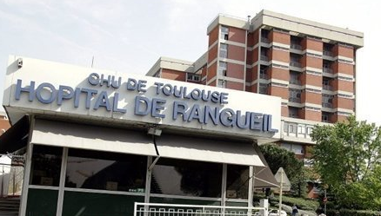
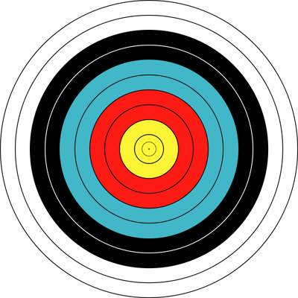

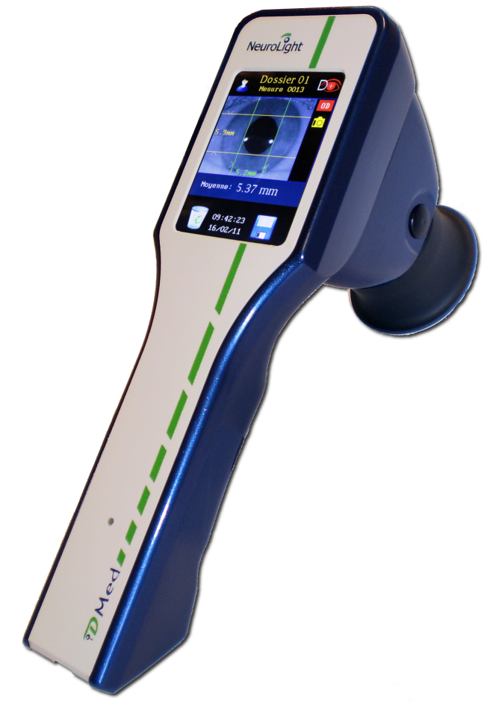
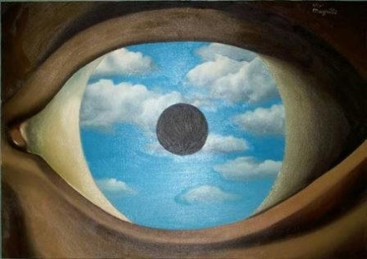
Pupillométrie pourquoi faire ?
La bonne cible analgésique
Mazerolles Michel
CHU Rangueil

Slide 2
But anesthésie jusqu’à présent
Hypnose / Absence de mémorisation
Minimiser les conséquences de la nociception
Pas de mouvements

Slide 3
Aujourd’hui
Apporter ni trop ni trop peu
meilleure homéostasie pour les patients les plus fragiles
meilleure réhabilitation pour les patients pour les mieux portants
Adaptation à la variabilité individuelle, au terrain

Slide 4
Pourquoi adapter les doses de morphiniques ?
Risque de sous ou sur dosage qs variabilité individuelle ++++
Effets II aires d’organes: CVx, pulm,...
Abaissement du seuil douloureux
  Hyperalgésie, tolérance,
  douleur chronique post opératoire
Immunodépression

Slide 5
Comment évaluer les stimulations nociceptives peropératoires en 2011?

Slide 6
D B Carr et al “ Acute Pain” The Lancet June 1999
Nociception
Mouvement
SNA
Respiration
Activation hormonale
EEG sous cortical

Slide 7
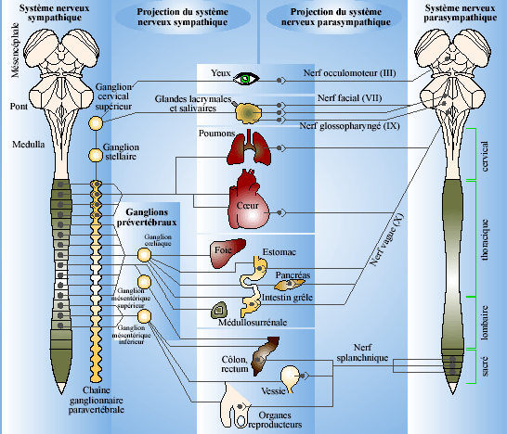
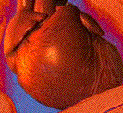
Système
nerveux
autonome
ΠΣ
OΣ

Slide 8
Monitorage des réponses nociceptives
Monitorage de l’activité du SNA
  ↗ activité OΣ
    Sueur ➔ conductance cutanée
    Oxymétrie de pouls et intervalle RR ➔ SPI (GE*), Cardean (Alpha2*)
  ↘ activité ΠΣ
    Arythmie respiratoire ➔ ANI (Métrodoloris*)
    Réflexe de dilatation pupillaire ➔ pupillométrie (IdMed*, Synapsys*)

Slide 9
Pourquoi s’intéresser à la pupille?

Slide 10
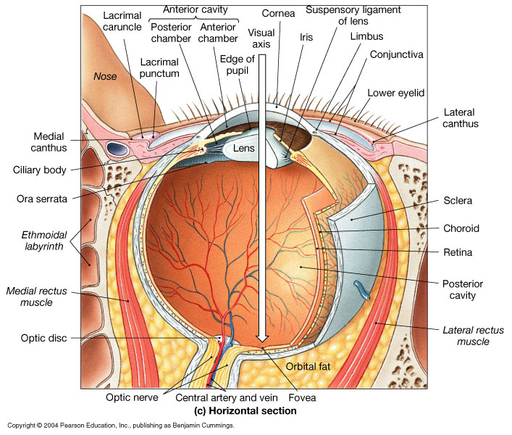
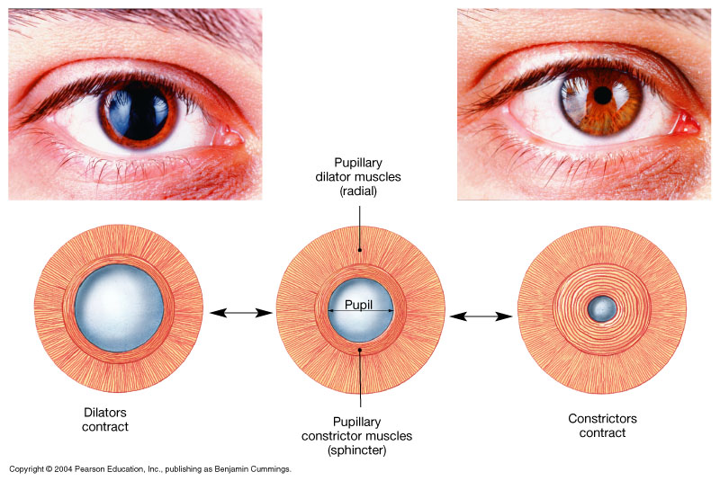
Structure de l’œil
Iris ➔ 2 groupes de muscles
  Muscle radial
  Muscle circulaire

Slide 11
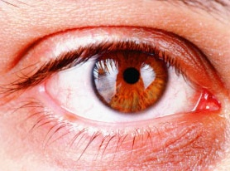
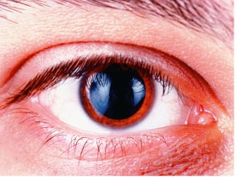
Balance sympatho-vagale
Noyau
d’Edinger
Westphal
Centre cilio spinal de Budge
ΠΣ = Myosis
OΣ =
Mydriase
NA
Ach

Slide 12
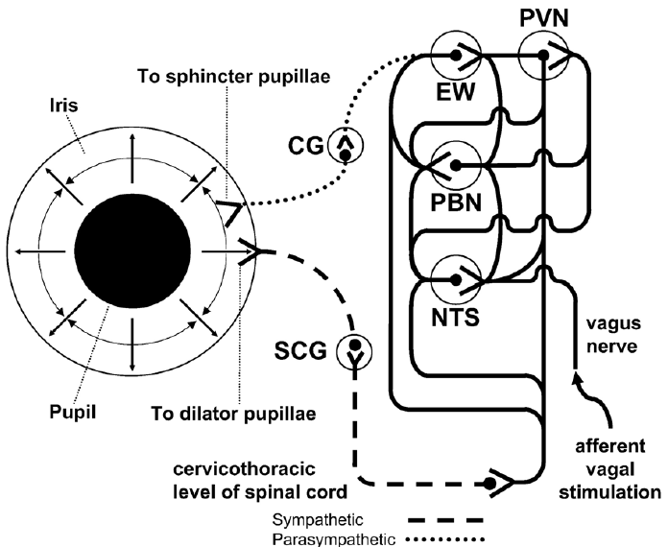
ΠΣ
Edinger-Westphall
ganglion ciliaire
ganglion cervical supérieur
centre ciliospinal de Budge et Waller
ΟΣ
Notes:
Pathways implicated in pupil dilatation in response to afferent vagal stimulation. Afferent processes of the vagus nerve
project to NTS (Altschuler et al., 1992;Chinapen et al., 1994; Finger, 1992,Hubscher andBerkley, 1995). NTSprojects to PBN(Beckstead et al., 1980; Loewy and Burton, 1978;Otake et al., 1992; Strain et al., 1990; Williams et al., 1996). PBN projects to EW (Saper and Loewy, 1980). Within the brain stem, integration of autonomic activity may occur via pathways that project: (a) from EW to PBN (Klooster et al., 1993), (b) from PBN to NTS (Saper and Loewy, 1980) and PVN (Saper and Loewy, 1980; Swanson and Sawchenko, 1980), (c) from NTS to PVN (Kannan and Yamashita, 1985), and (d) from PVN to EW(Holstege, 1987;Whipple et al., 1996), NTS (Buijs et al., 1978; Holstege, 1987; Nilaver et al., 1980; Sawchenko and Swanson, 1982; van Giersbergen et al., 1992; Zheng et al., 1995) and PBN (Holstege, 1987; Zheng et al., 1995). Pathways that descend from brain stem centers of autonomic integration to SC originate in EW (Loewy and Saper, 1978) NTS, (Loewy and Burton, 1978; Papka et al., 1998) and PVN(Buijs et al., 1978; Holstege, 1987; Nilaver et al.,
1980;Sawchenko andSwanson, 1982; Teclemariam-Mesbahet al., 1997; van Giersbergen et al., 1992;Zhenget al., 1995). Sympathetic
control of the pupil is effected via preganglionic fibers that project from the cervicothoracic level of SC to SCG (Carpenter and Sutin, 1983; Loewenfeld, 1999; Teclemariam-Mesbah et al., 1997) and post-ganglionic fibers that project from SCG to the dilator pupillae
(Ellison and Clark, 1975; ten Tusscher et al., 1989a,b). Parasympathetic control of the pupil is effected via preganglionic fibers that
project from EWto CG (Clarke et al., 1985; Klooster et al., 1993; Loewenfeld, 1999; Loewy and Saper, 1978) and post-ganglionic fibers
that project from CG to the sphincter pupillae (Carpenter and Sutin, 1983; Loewenfeld, 1999; Werner andWhitsel, 1973) (CG=ciliary
ganglion, EW=Edinger–Westphal nucleus, NTS=nucleus of the solitary tract, PBN=parabrachial nucleus, PVN=paraventricular
nucleus of hypothalamus, SCG=superior cervical ganglion).

Slide 13
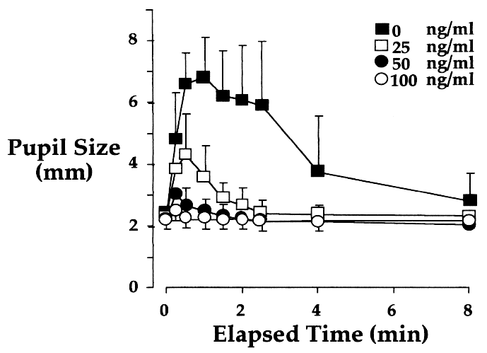
Alfentanil blocks reflex pupillary dilatation in response to noxious stimulation but does not diminish the light reflex
Spécificité de la
pupillométrie
⇑ alfentanil
↔
⇓ variations pupillaires
Larson M, Anesthesiology, 97 ; 87(4) : 849-55

Slide 14
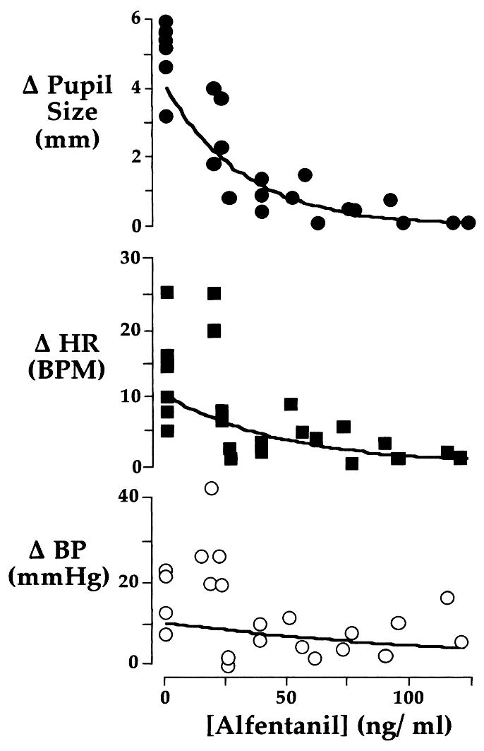
Pupillary response to noxious stimulation during isoflurane and propofol anesthesia
Alfentanil blocks pupillary reflex dilation in response to noxious stimulation
Sensibilité de la
pupillométrie
Larson Anesth Analg 76:1072-8, 1993
Larson Anesthesiology 76:1072-8, 1997

Slide 15

Neurolight* (IDMed*)

Slide 16
Adaptation individuelle des besoins morphiniques avant l’incision chirurgicale

Slide 17
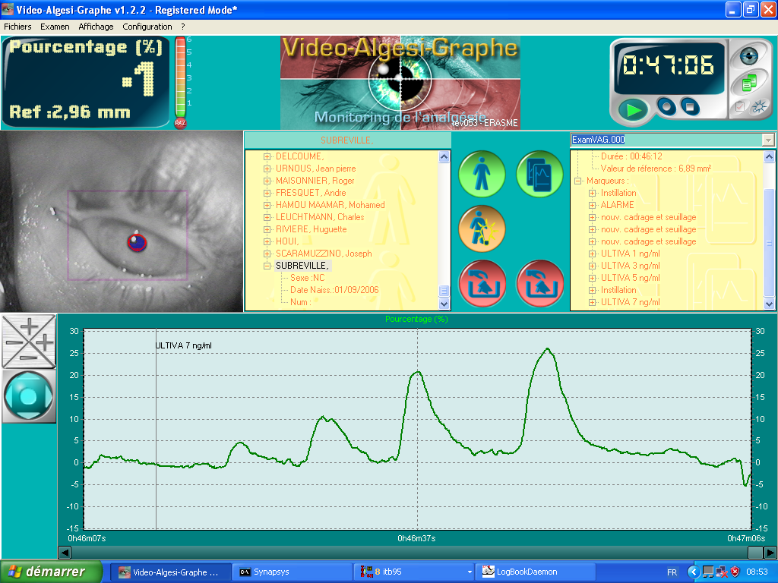
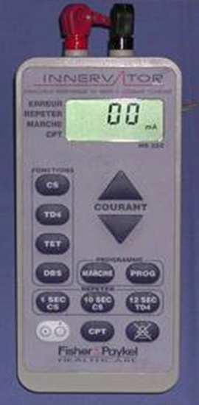
Adaptation individuelle
Sensibilité à la douleur
60 mA
Stimulations tétaniques
60 mA
80 mA
40 mA
20 mA

Slide 18
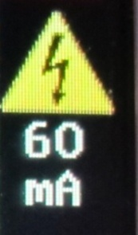
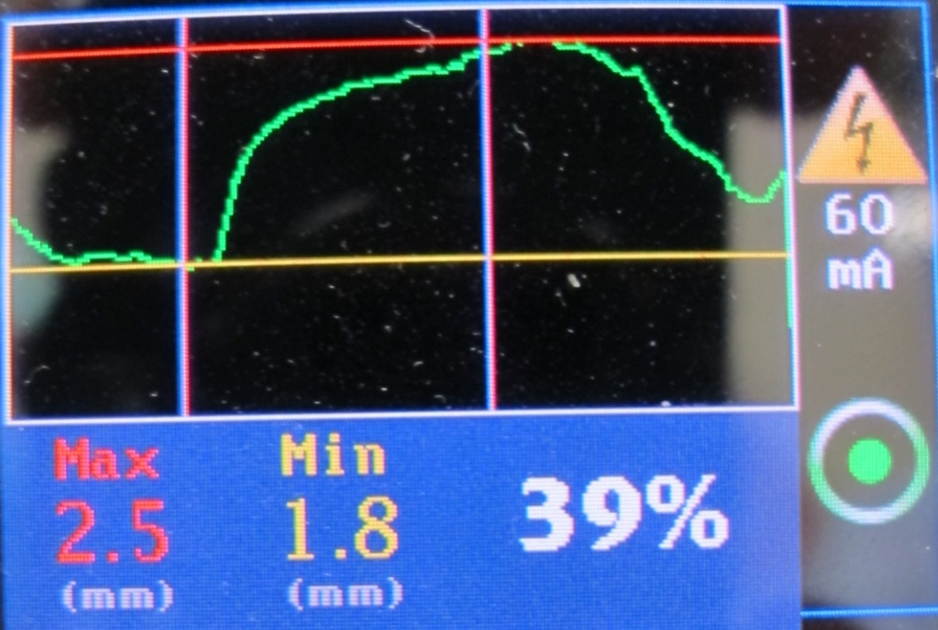
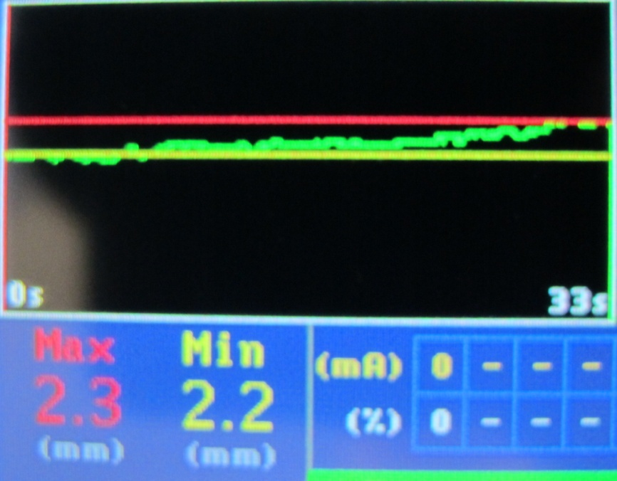
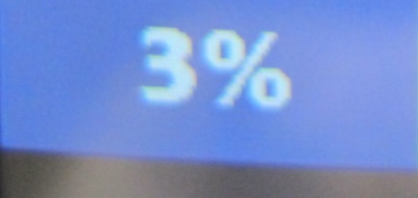
Test individuel
Même stimulation
Pas assez analgésié
Trop analgésié

Slide 19
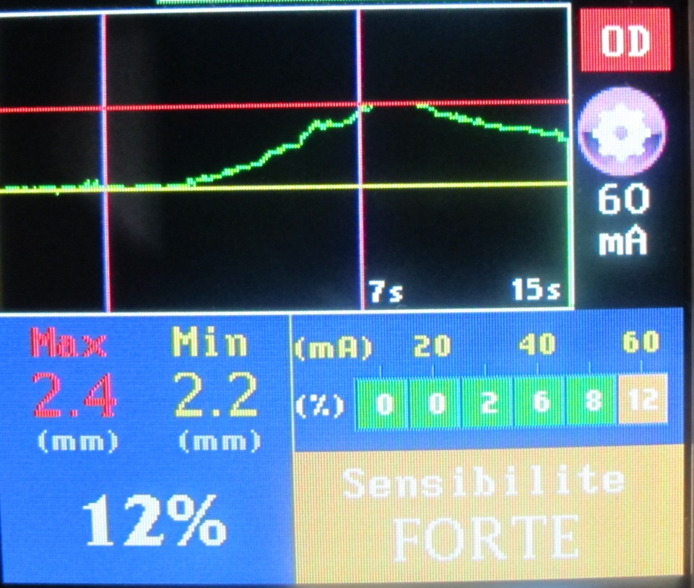
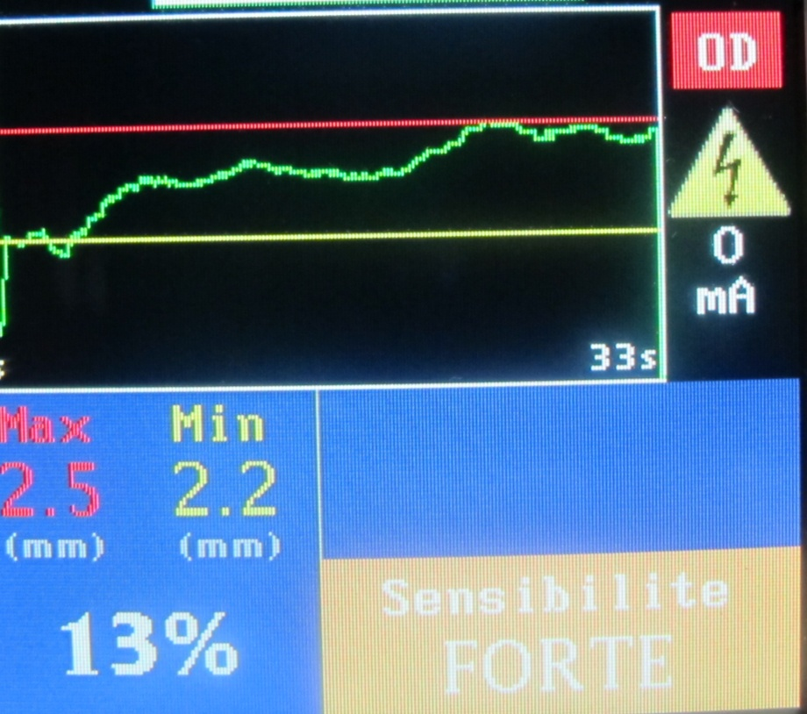
Test individuel
Avt incision
Pendant incision

Slide 20
Stimulus tétanique 80 mA 100 Hz
n = 80
Sur dosage
Sous dosage
80 mA | SP < 25% | SP > 25%
Rémi 1 | 18% | 82%
Rémi 3 | 58%* | 41%*
Rémi 5 | 83%* | 17%*
40%
20%
20%
20%
3 ng/ml
5 ng/ml

Slide 21
Alfentanil Concentration-Response Relationships
Egan, et al. The role of the EEG in Remifentanil Development.

Slide 22
Limites potentielles de la monitorisation pupillaire

Slide 23
Eléments confondants
Catécholamines
β-bloquant
Halogénés
Kétamine
Anti-émétiques
α₂-agonistes
Atropine

Slide 24
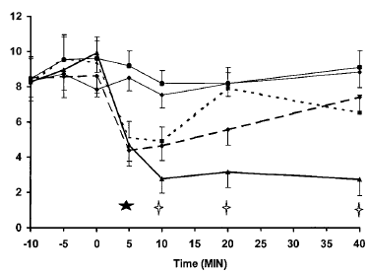
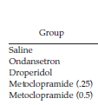

The Effect of Antiemetics on Pupillary Reflex Dilation During Epidural/General Anesthesia
saline
ondansetron, 0.13 mg/kg
metoclopramide, 0.5 mg/kg
metoclopramide, 0.25 mg/kg
droperidol, 0.02 mg/kg
Larson M. Anesth Analg 2003;97:1652–6
Notes:
Figure 3. Effect of each treatment on fractional pupil size (fractional
change compared with diameter at time zero). Drugs were given IV
over a 1 min period after the 0 time measurement. () Solid bold
line: droperidol, 0.02 mg/kg; () short dashed line: metoclopramide,
0.5 mg/kg; } long dashed line: metoclopramide, 0.25 mg/kg;
(F) fine solid line: ondansetron, 0.13 mg/kg; } fine solid line, saline.
*P 0.05 for metoclopramide 0.25 mg/kg and droperidol compared
with saline control. Data expressed as mean se.

Slide 25
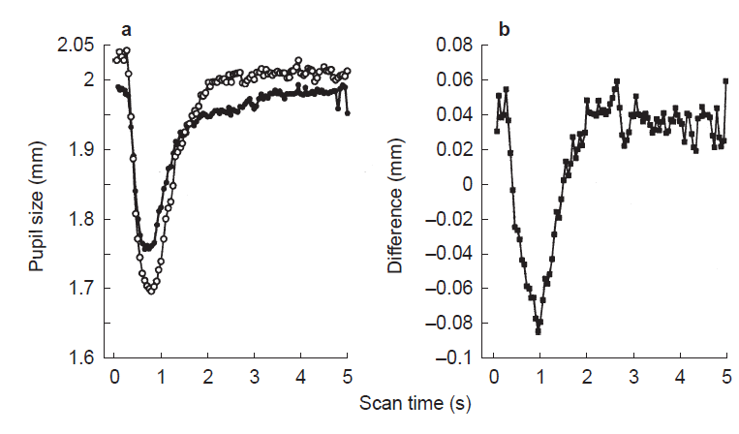
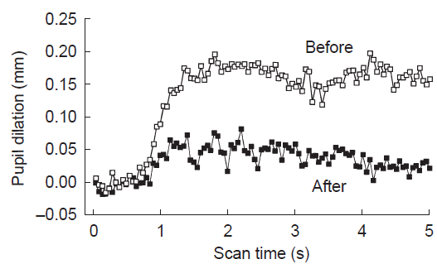
Effect of dexmedetomidine, an a2-adrenoceptor agonist,on human pupillary reflexes during general anaesthesia
Larson M. Br J Clin Pharmacol 2001 , 51, 27-33
Notes:
Reduction of pupillary re¯ex dilation by
dexmedetomidine. Re¯ex dilation is shown before (top) and after
(bottom) dexmedetomidine. The noxious stimulus was delivered
for the ®rst 3 s of each scan. To eliminate the effect of the light
stimulus on the dilation produced by the noxious stimulus, the
records were obtained by subtracting the scan during the noxious
stimulus from the scan immediately preceding that scan. Scans are
the averaged scans following the noxious stimulus for all eight
volunteers.

Slide 26
Noradrénaline - Pupilles
*
*
*
*
*
*
n = 14
SFAR 2004

Slide 27
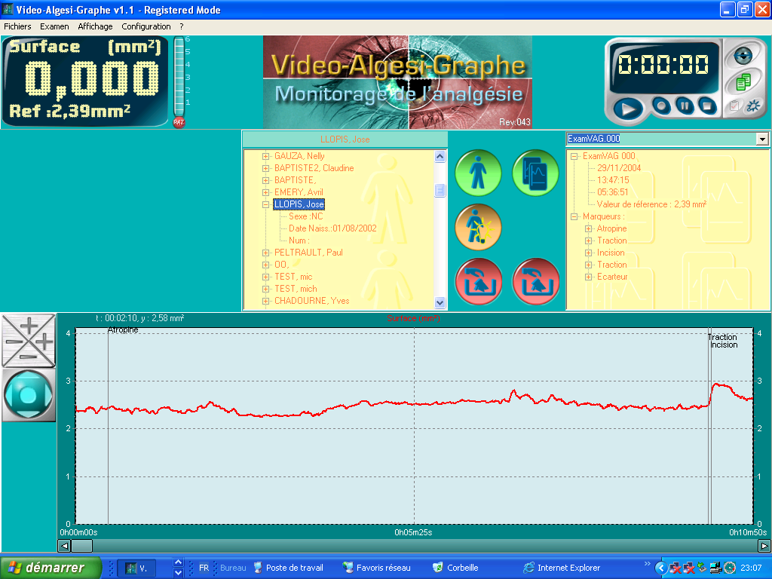
Atropine 1 mg IVD
Fréquence Cardiaque
Atropine
Atropine
10 minutes
Surface Pupillaire

Slide 28
Kétamine base
n = 42
mm²
3
NS
2,9
2,8
NS
2,7
Base
2,6
Base + K
2,5
2,4
2,3
Moyenne
Médiane

Slide 29
Limites potentielles
Hypothermie < 34°C
Chirurgie ou anomalie de l’iris
Pathologies neurologiques
Troubles du SNA: diabète, insuf rénal,…

Slide 30
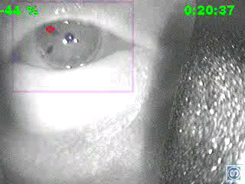
Principale limite
Différentes cicatrices de l’iris

Slide 31
Economie des morphiniques durant la chirurgie

Slide 32
Résultats
n = 75
Comparaison 0,15 µg/kg/mn
Comparaison 0,25 µg/kg/mn
0
-10
0
-20
-10
-30
< 4 H
%
-20
< 4 H
%
-40
4 à 5 H
4 à 5 H
-30
5 à 6 H
-50
5 à 6 H
-40
> 6 H
-60
> 6 H
-50
-70
-60
-80
-70
-90
< 4 H
4 à 5 H
5 à 6 H
> 6 H
-100
< 4 H
4 à 5 H
5 à 6 H
> 6 H
SFAR 2006

Slide 33
Mieux gérer les variations hémodynamiques

Slide 34
Coelioscopie: anesthésie par propofol-rémifentanil

Slide 35
Evaluation de l’efficacité d’une ALR sous AG

Slide 36
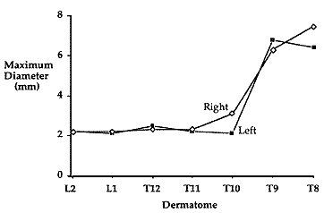
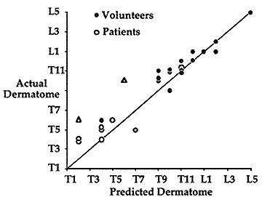
Pupillary assessment of sensory block level during combined epidural/general anesthesia
Larson, M. et al. Anesthesiology 1993, 79:42-8

Slide 37
Applications pratiques quand réinjecter les morphiniques ?

Slide 38
Cas concret
Induction avec du sufentanil pour l’intubation
20 min après le chirurgien est prêt à inciser pour une coelioscopie
Vous réinjectez 10 µg de sufent, rien, ou > 10 µg sur quels arguments ?

Slide 39
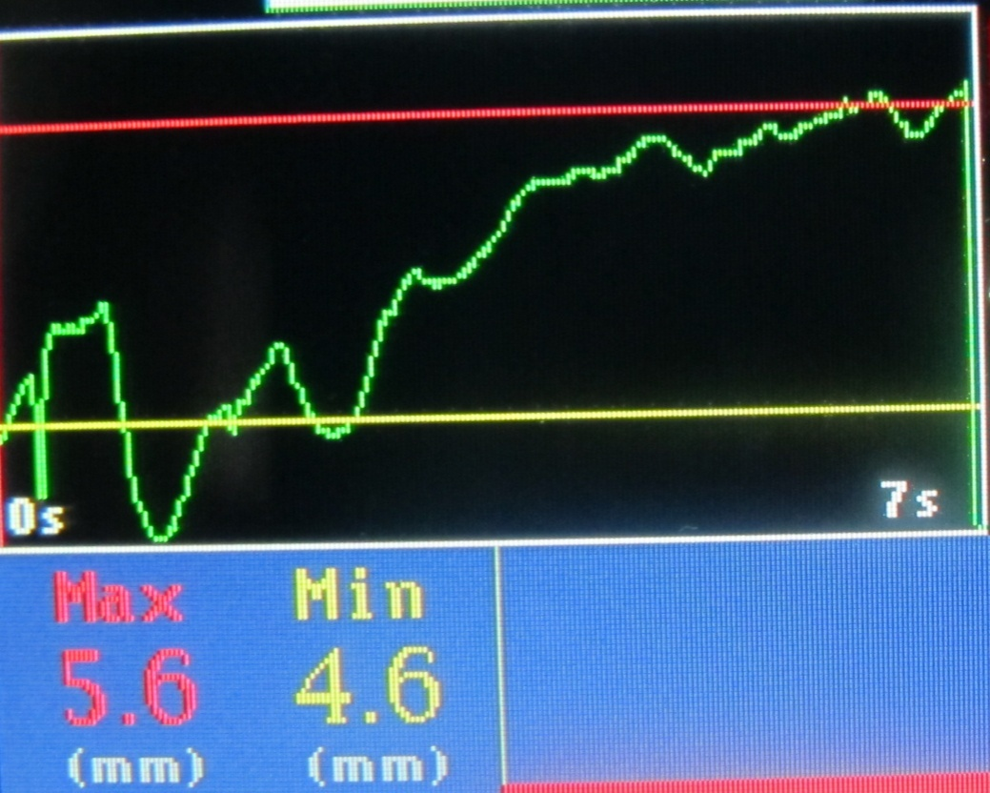
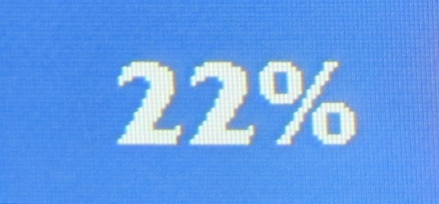
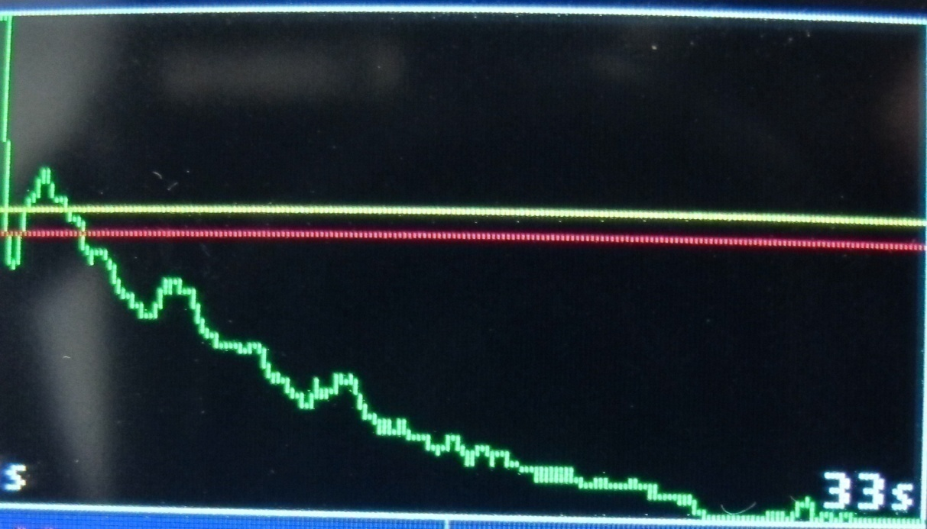
Pharmacodynamie
≠ pharmacocinétique
Stimulation avant incision
Enregistrement après réinjection
de morphinique
Valeur de référence

Slide 40
Au total
Adaptation individuelle variabilité importante ++++
Adaptation au type de chirurgie
Adaptation au temps de la chirurgie
Anesthésie loco-régionale ++
Evaluation pharmacodynamique
Aide à l’interprétation des variations hémodynamiques

